Slide 1
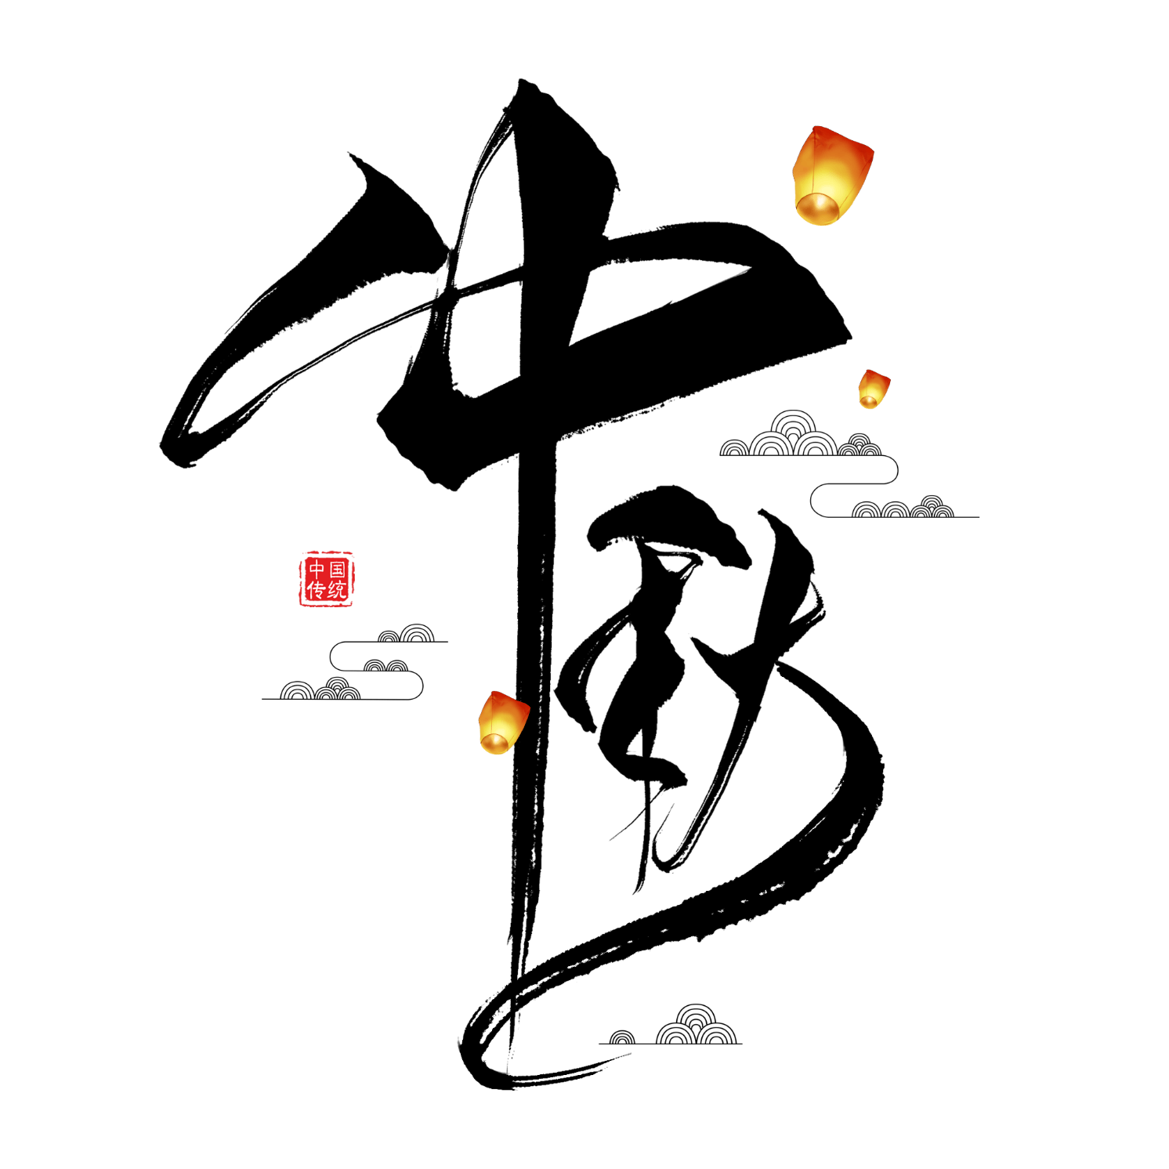
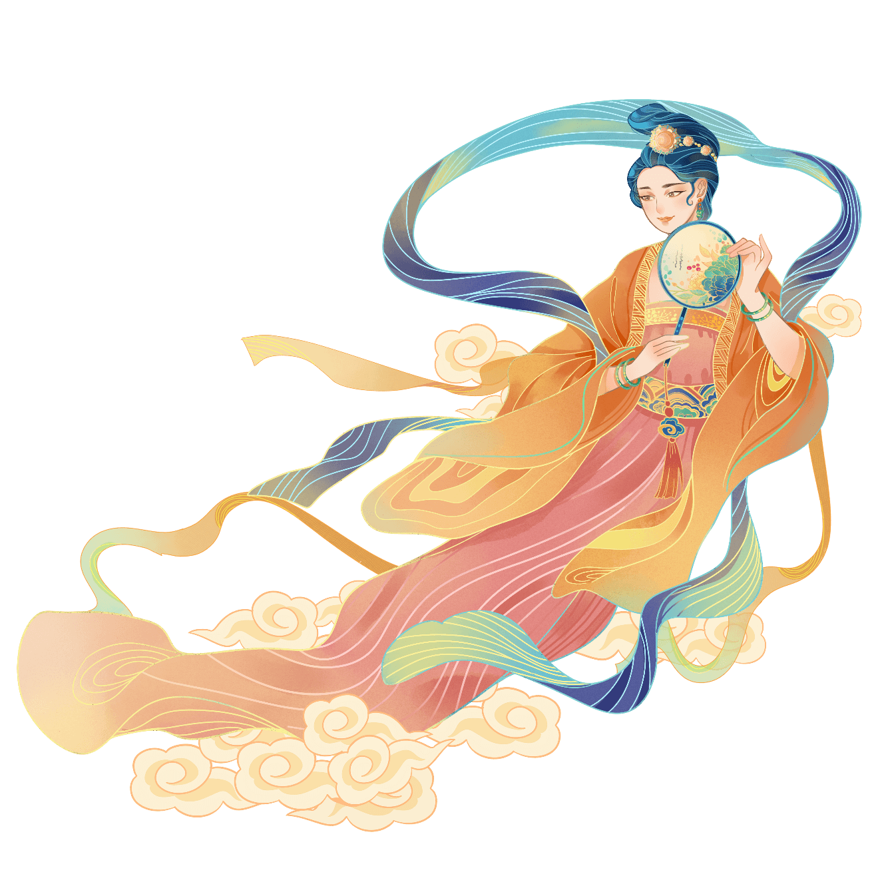

Slide 2
目录
节日简介
各地习俗
中秋节，又称祭月节、月光诞、月夕、秋节、仲秋节、拜月节、月娘节、月亮节、团圆节等，是中国民间的传统节日。中秋节源自天象崇拜，由上古时代秋夕祭月演变而来。
中秋节，又称祭月节、月光诞、月夕、秋节、仲秋节、拜月节、月娘节、月亮节、团圆节等，是中国民间的传统节日。中秋节源自天象崇拜，由上古时代秋夕祭月演变而来。
历史发展
相关诗歌
中秋节，又称祭月节、月光诞、月夕、秋节、仲秋节、拜月节、月娘节、月亮节、团圆节等，是中国民间的传统节日。中秋节源自天象崇拜，由上古时代秋夕祭月演变而来。
中秋节，又称祭月节、月光诞、月夕、秋节、仲秋节、拜月节、月娘节、月亮节、团圆节等，是中国民间的传统节日。中秋节源自天象崇拜，由上古时代秋夕祭月演变而来。

Slide 3
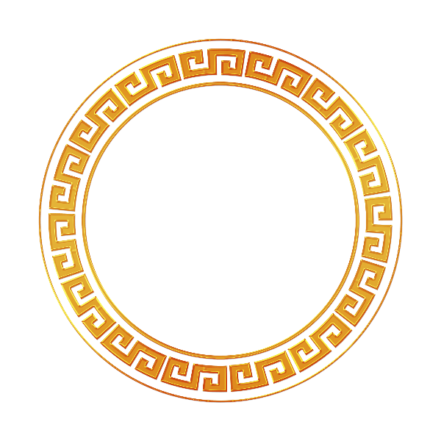
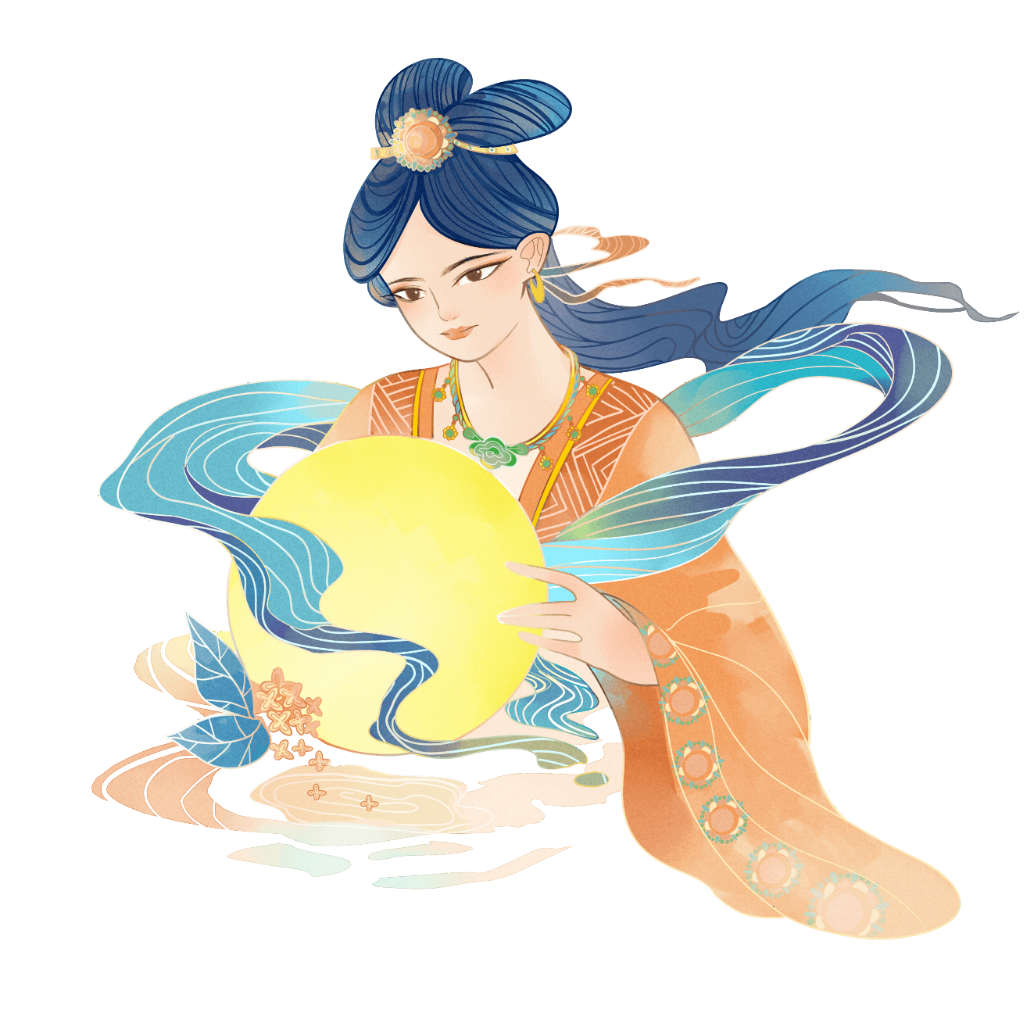
壹
节日简介
中秋节，又称祭月节、月光诞、月夕、秋节、仲秋节、拜月节、月娘节、月亮节、团圆节等，是中国民间的传统节日。中秋节源自天象崇拜，由上古时代秋夕祭月演变而来。

Slide 4
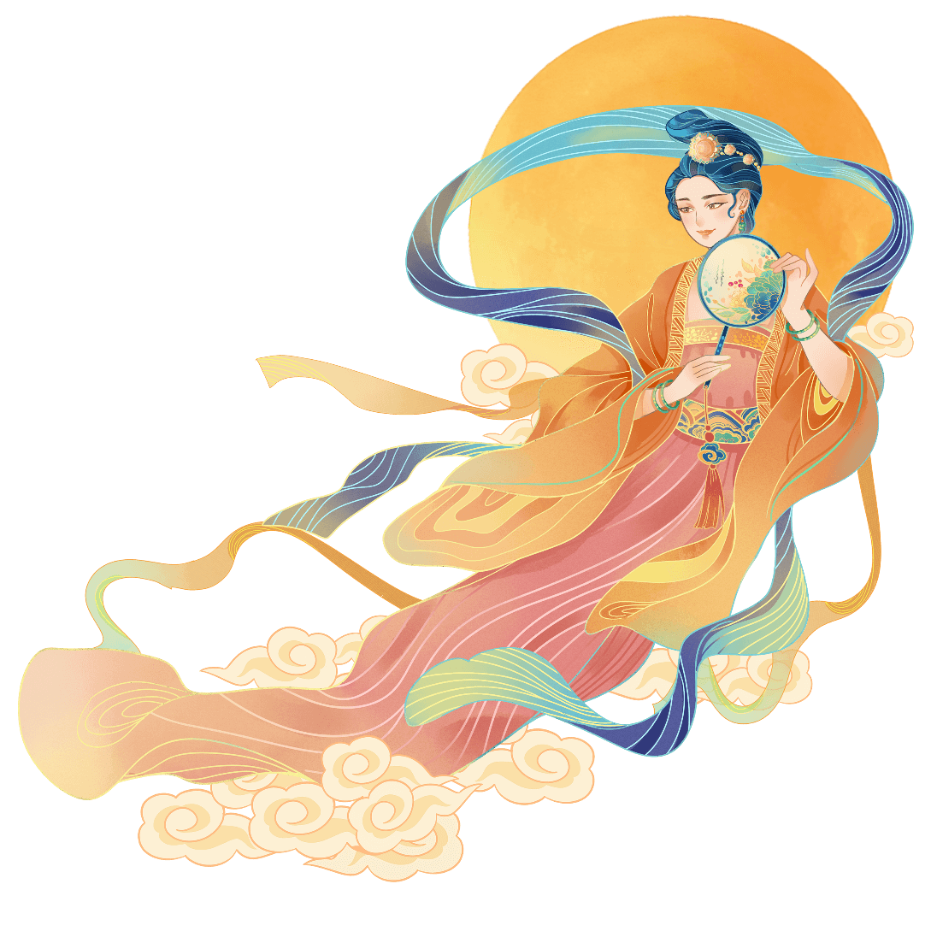
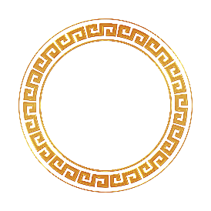
https://www.ypppt.com/
壹
中秋节与春节、清明节、端午节并称为中国四大传统节日。
受中华文化的影响，中秋节也是东亚和东南亚一些国家尤其是当地的华人华侨的传统节日。
贰
2006年5月20日，国务院列入首批国家级非物质文化遗产名录。自2008年起中秋节被列为国家法定节假日。
叁

Slide 5
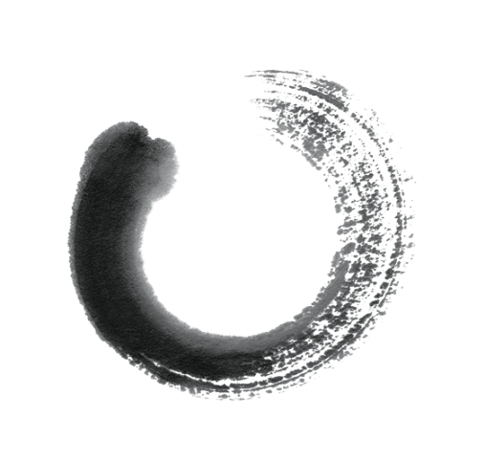
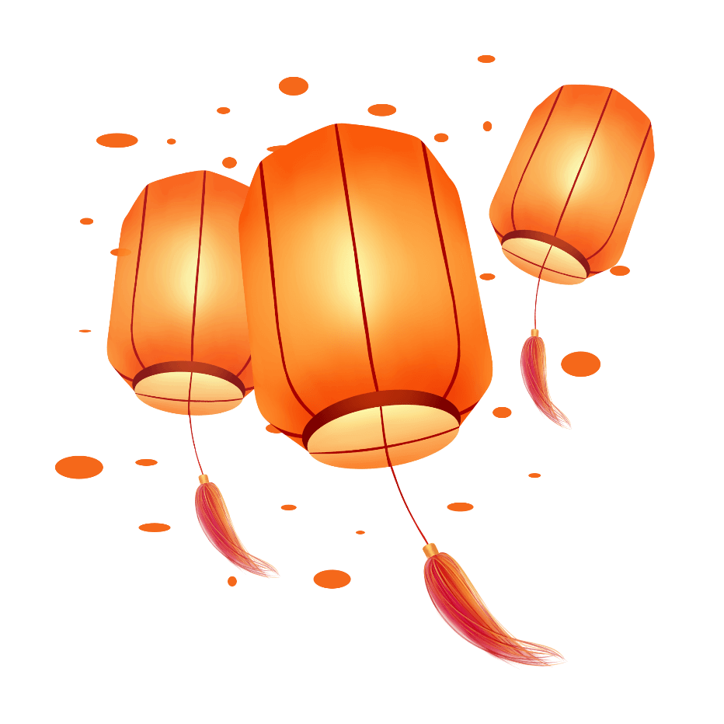
贰
壹
受中华文化的影响，中秋节也是东亚和东南亚一些国家尤其是当地的华人华侨的传统节日。
中秋节与春节、清明节、端午节并称为中国四大传统节日。

Slide 6
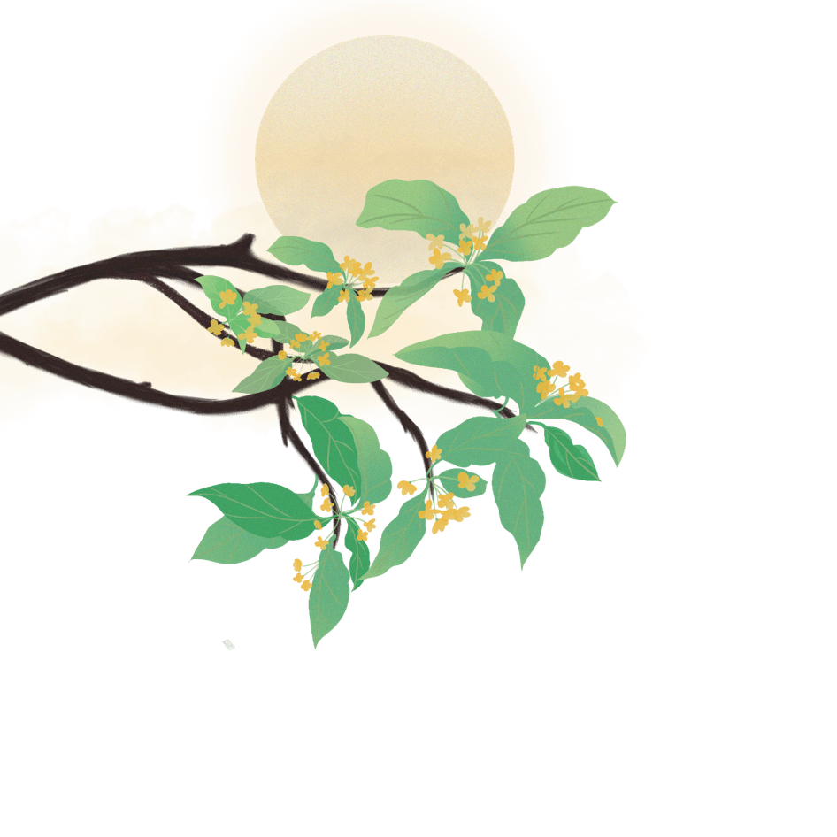
中秋节源自天象崇拜，由上古时代秋夕祭月演变而来。最初"祭月节"的节期是在干支历二十四节气"秋分"这天，后来才调至夏历(农历)八月十五日，也有些地方将中秋节定在夏历八月十六日。
中秋节节日简介
中秋节，又称祭月节、月光诞、月夕、秋节、仲秋节、拜月节、月娘节、月亮节、团圆节等，是中国民间的传统节日。
中秋节节日简介

Slide 7
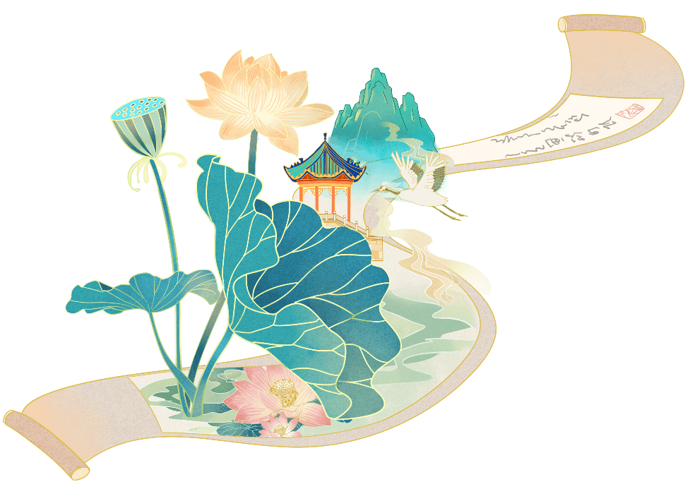
中秋节自古便有祭月、赏月、吃月饼、玩花灯、赏桂花、饮桂花酒等民俗，流传至今，经久不息。
中秋节起源于上古时代，普及于汉代，定型于唐朝初年，盛行于宋朝以后。中秋节是秋季时令习俗的综合，其所包含的节俗因素，大都有着古老的渊源。
中秋节以月之圆兆人之团圆，为寄托思念故乡，思念亲人之情，祈盼丰收、幸福，成为丰富多彩、弥足珍贵的文化遗产。

Slide 8
贰
历史发展
中秋节，又称祭月节、月光诞、月夕、秋节、仲秋节、拜月节、月娘节、月亮节、团圆节等，是中国民间的传统节日。中秋节源自天象崇拜，由上古时代秋夕祭月演变而来。

Slide 9
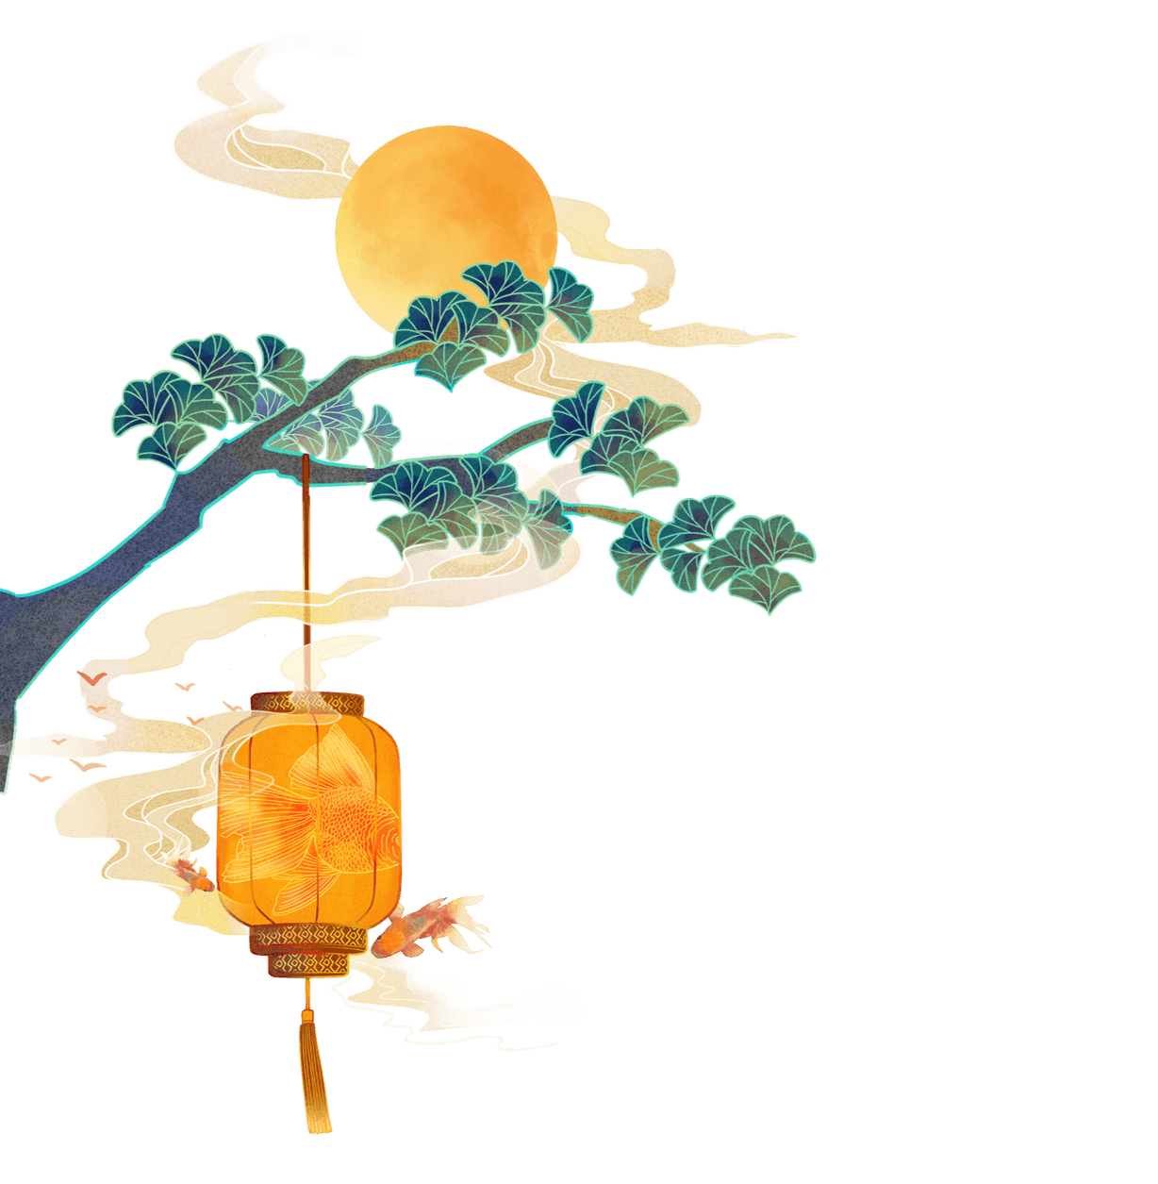
中秋节是上古天象崇拜--敬月习俗的遗痕。在二十四节气"秋分"时节，是古老的"祭月节"，
节日起源

Slide 10
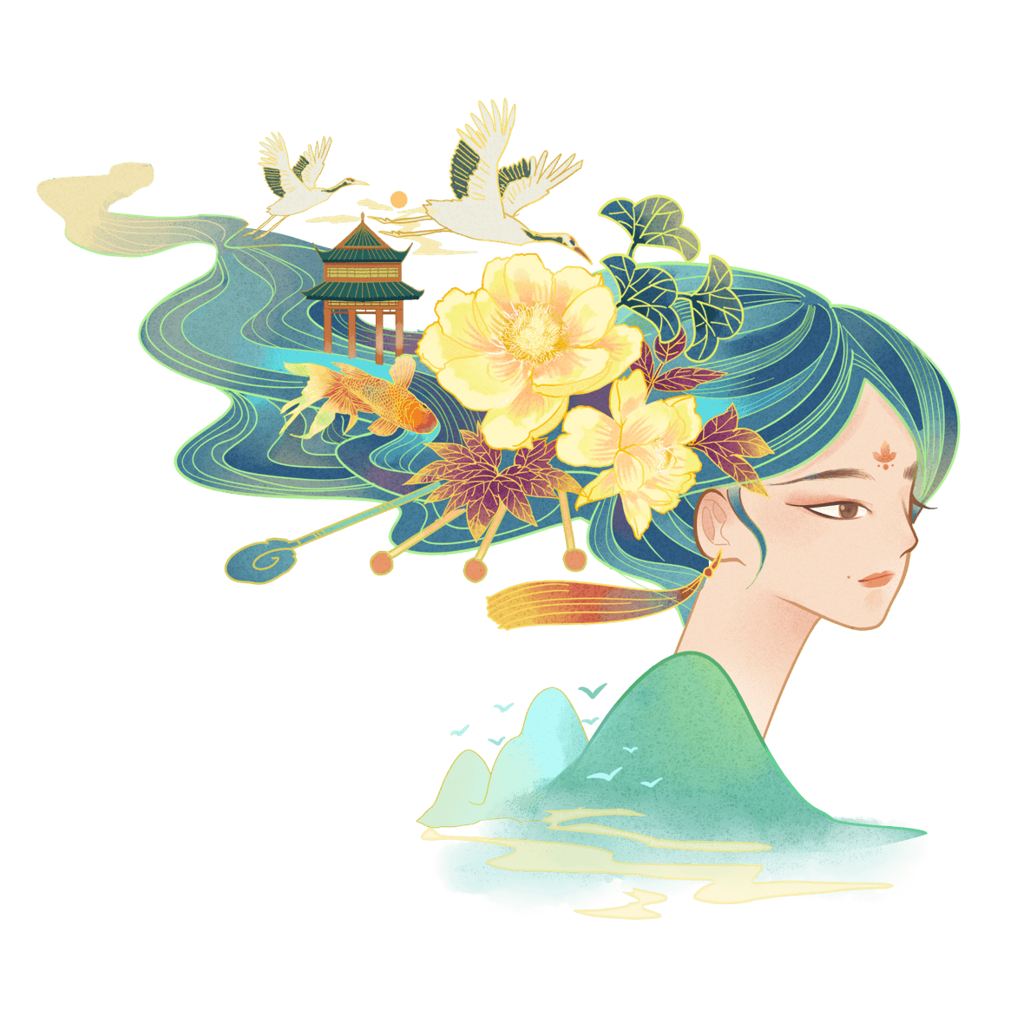
中秋节则是由传统的"祭月"而来。在传统文化中，月亮和太阳一样，这两个交替出现的天体成了先民崇拜的对象。
节日起源

Slide 11
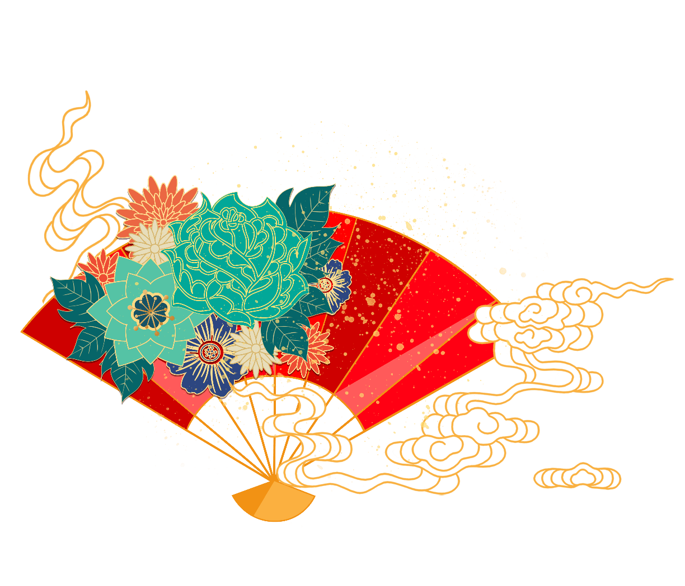
中秋节庆源自古人对月亮的祭祀，是中华民族祭月习俗的遗存和衍生。祭月，在我国是一种十分古老的习俗，实际上是古时代我国一些地方古人对"月神"的一种崇拜活动。据考证，最初"祭月节"是定在干支历二十四节气"秋分"这天，不过由于历史发展，后来历法融合，使用阴历(夏历)
节日起源

Slide 12
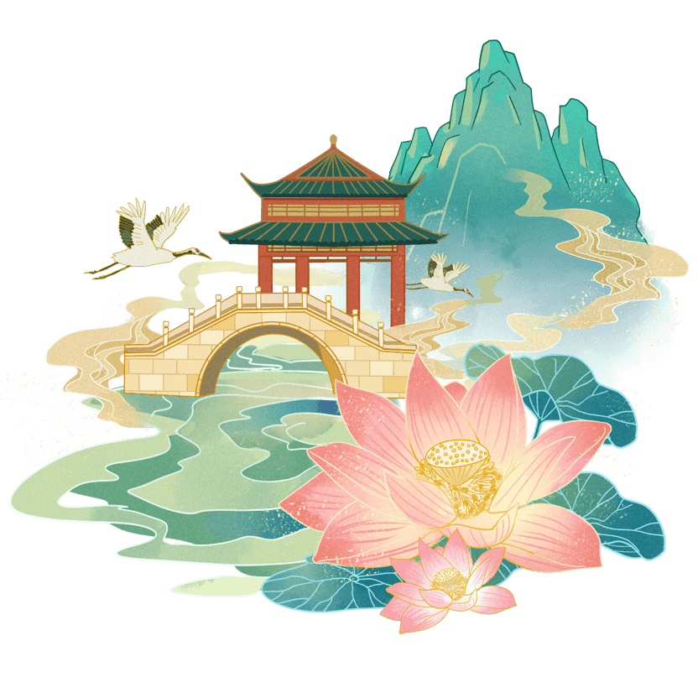
所以将"祭月节"由干支历二十四节气"秋分"调至夏历(农历)八月十五日。中秋节是秋季时令习俗的综合，其所包含的节俗因素，大都有着古老的渊源。
Notes:
https://www.ypppt.com/

Slide 13
叁
各地习俗
中秋节，又称祭月节、月光诞、月夕、秋节、仲秋节、拜月节、月娘节、月亮节、团圆节等，是中国民间的传统节日。中秋节源自天象崇拜，由上古时代秋夕祭月演变而来。

Slide 14
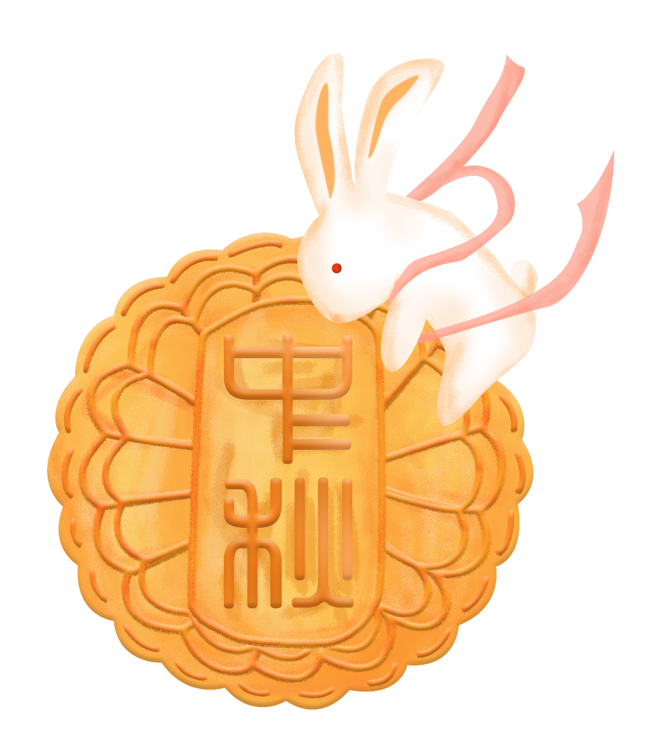
祭月
祭月，在我国是一种十分古老的习俗，实际上是古人对"月神"的一种崇拜活动。在古代有"秋暮夕月"的习俗。夕月，即拜祭月神。自古以来，在广东部分地区，人们都有在中秋晚上拜祭月神(拜月娘、拜月光)的习俗。

Slide 15
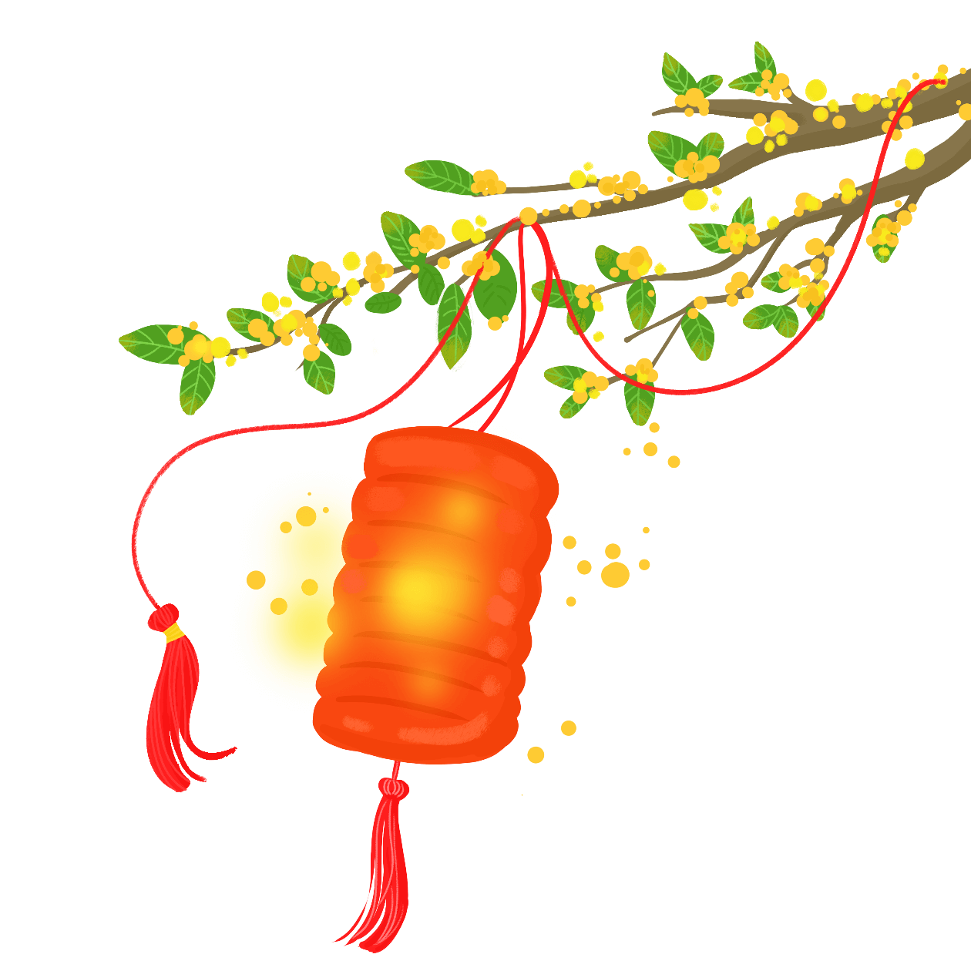
拜月
设大香案，摆上月饼、西瓜、苹果、红枣、李子、葡萄等祭品。在月下，将"月神"牌位放在月亮的那个方向，红烛高燃，全家人依次拜祭月亮，祈求福佑。祭月赏月，托月追思，表达了人们的美好祝愿。

Slide 16
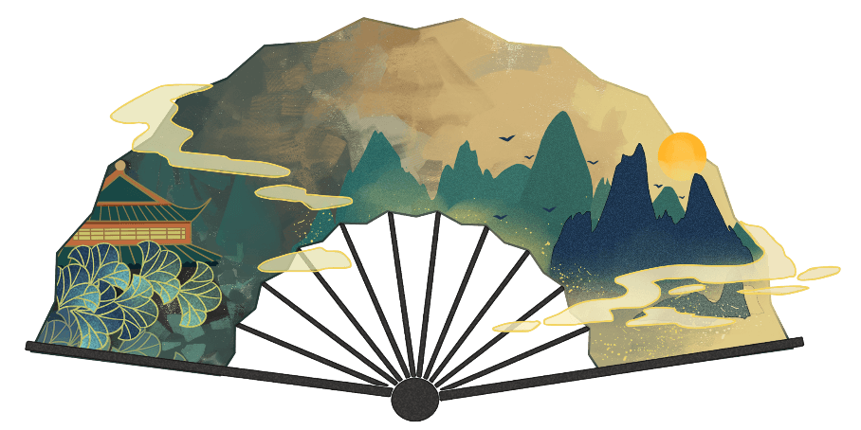
赏月的风俗来源于祭月，严肃的祭祀变成了轻松的欢娱。据说此夜月球距地球最近，月亮最大显圆最亮，所以从古至今都有饮宴赏月的习俗;回娘家的媳妇是日必返夫家，以寓圆满、吉庆之意。民间中秋赏月活动的文字记载出现在魏晋时期，但未成习。到了唐代，中秋赏月、玩月颇为盛行，许多诗人的名篇中都有咏月的诗句
赏月
所谓"追月"，即是过了农历八月十五，兴犹未尽，于是次日的晚上，不少人又邀约亲朋好友，继续赏月，名为"追月"。据清人陈子厚《岭南杂事钞》序云:"粤中好事者，于八月十六夜，集亲朋治酒肴赏月，谓之追月。"
追月

Slide 17
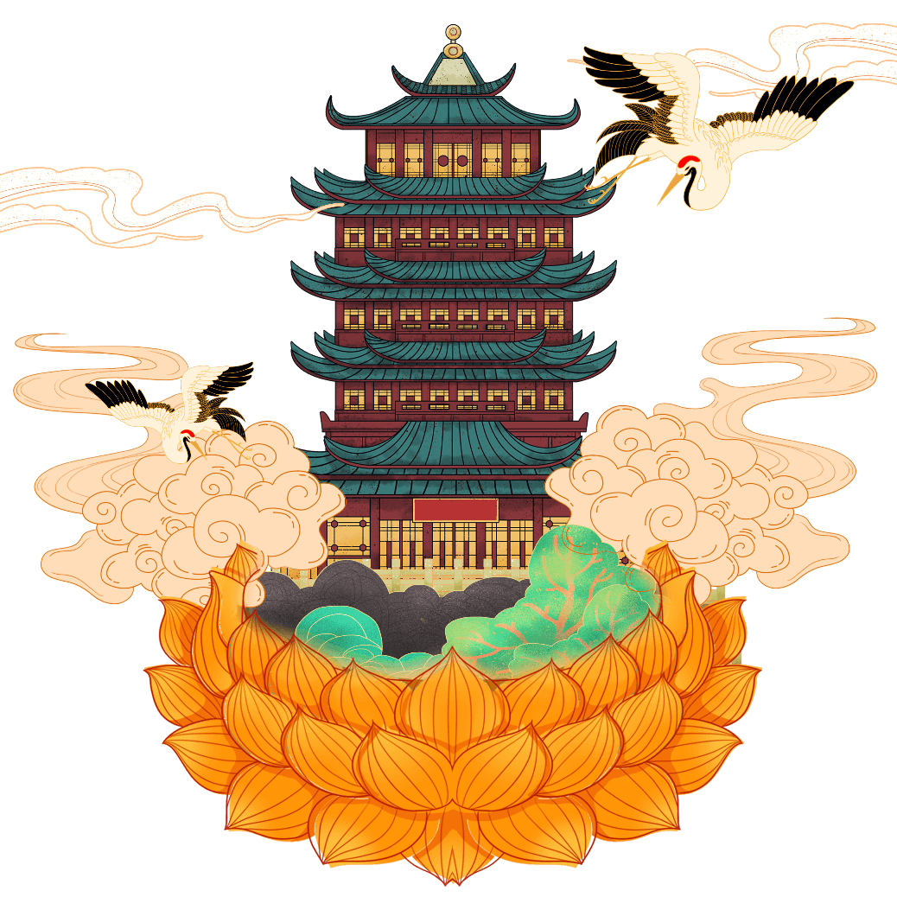
人们经常在中秋时吃月饼赏桂花，食用桂花制作的各种食品，以糕点、糖果最为多见。
赏桂花、饮桂花酒
在古代，浙江一带除中秋赏月外，观潮可谓是又一中秋盛事。中秋观潮的风俗由来已久，早在汉代枚乘的《七发》赋中就有了相当详尽的记述。汉以后，中秋观潮之风更盛。明朱廷焕《增补武林旧事》和宋吴自牧《梦粱录》也有观潮记载。
观潮

Slide 18
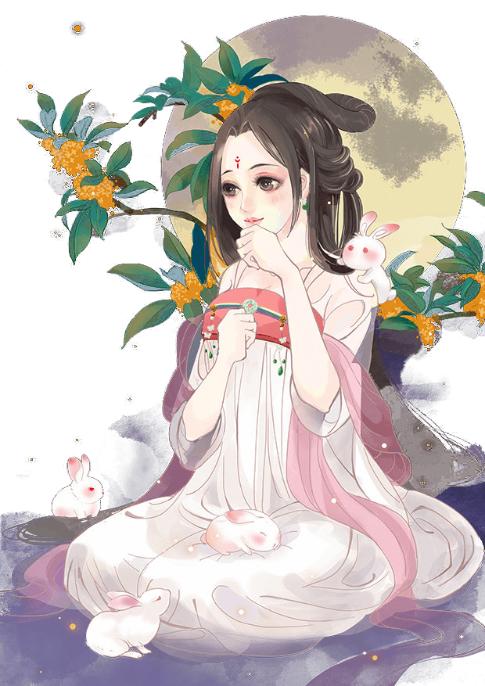
月饼象征着大团圆，人们把它当作节日食品，用它祭月、赠送亲友。发展至今，吃月饼已经是中国南北各地过中秋节的必备习俗，中秋节这天人们都要吃月饼以示"团圆"。
月饼，又叫月团、丰收饼、宫饼、团圆饼等，是古代中秋祭拜月神的供品。月饼最初是用来祭奉月神的祭品，后来人们逐渐把中秋赏月与品尝月饼，作为家人团圆的一大象征。
吃月饼

Slide 19
肆
相关诗歌
中秋节，又称祭月节、月光诞、月夕、秋节、仲秋节、拜月节、月娘节、月亮节、团圆节等，是中国民间的传统节日。中秋节源自天象崇拜，由上古时代秋夕祭月演变而来。

Slide 20
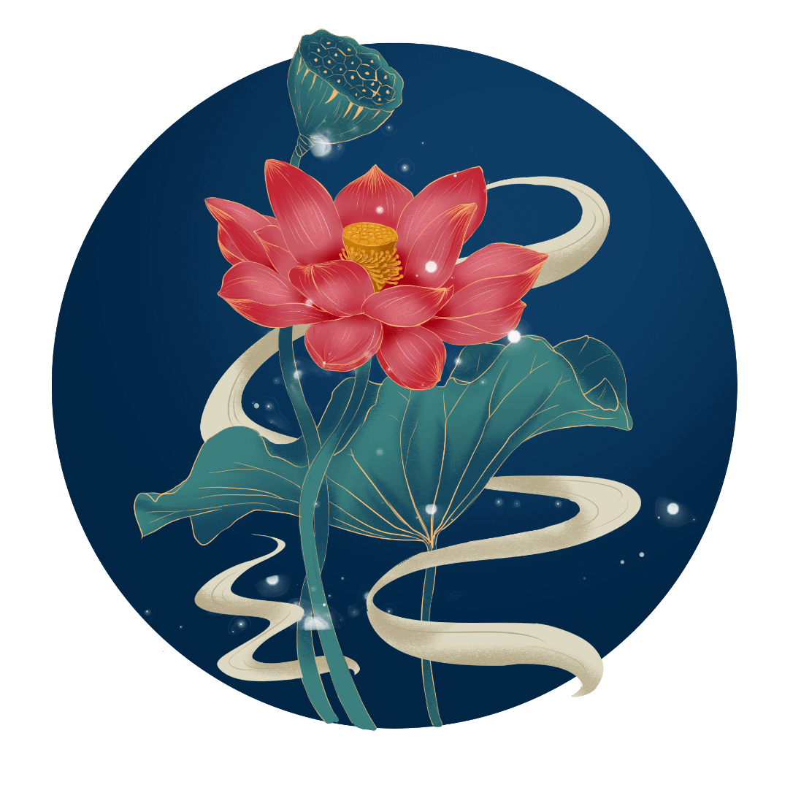
《十五夜望月》
《望月怀远》
中庭地白树栖鸦， 冷露无声湿桂花。 今夜月明人尽望， 不知秋思落谁家？
海上生明月，天涯共此时。 情人怨遥夜，竟夕起相思。 灭烛怜光满，披衣觉露滋。 不堪盈手赠，还寝梦佳期。

Slide 21
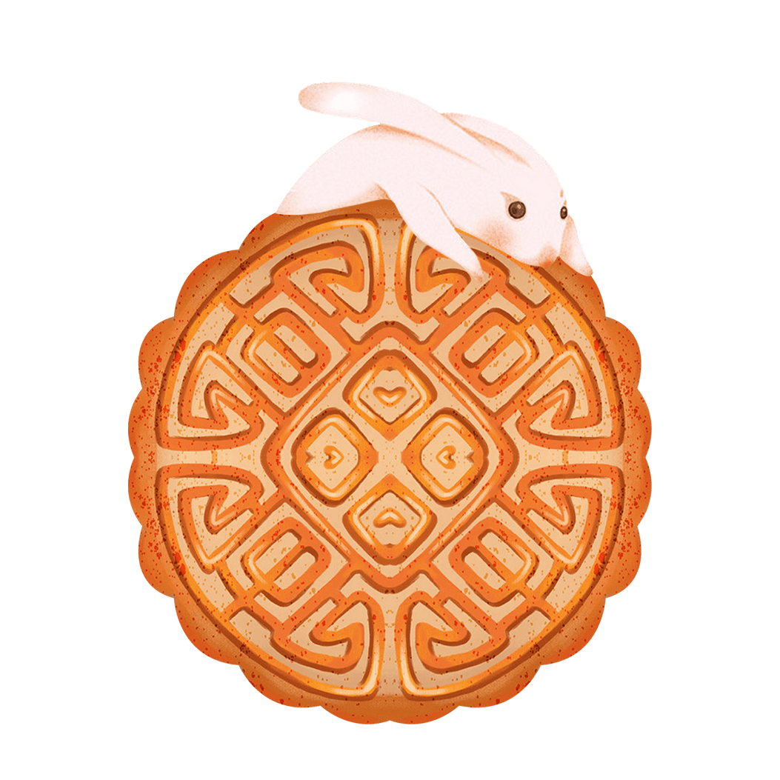
满江红中秋寄远
快上西楼，怕天放、浮云遮月。但唤取、玉纤横管，一声吹裂。谁做冰壶凉世界，最怜玉斧修时节。问嫦娥、孤令有愁无？应华发。 云液满，琼杯滑。长袖起，清歌咽。叹十常八九，欲磨还缺。但愿长圆如此夜，人情未必看承别。把从前、离恨总成欢，归时说。

Slide 22
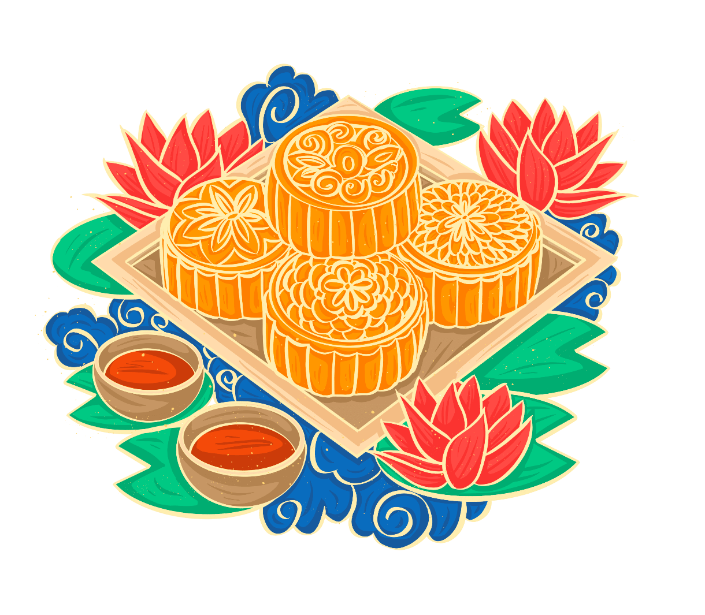
齐天乐中秋宿真定驿
西风来劝凉云去，天东放开金镜。照野霜凝，如河桂湿，一一冰壶相映。殊方路永。更分破秋光，尽成悲境。有客踌躇，古庭空自吊孤影。江南朋旧在许，也能怜天际，诗思谁领。梦断刀头，书开虿尾，别有相思随定。忧心耿耿。对风鹊残枝，露蛩荒井。斟酌妲娥，九秋宫殿冷。

Slide 24
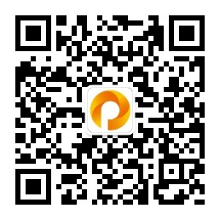
上万精品PPT模板全部免费下载
PPT汇 www.ppthui.com
PPT模板下载：www.ppthui.com/muban/ 行业PPT模板：www.ppthui.com/hangye/
工作PPT模板：www.ppthui.com/gongzuo/ 节日PPT模板：www.ppthui.com/jieri/
扫描关注公众号“PPT汇”收藏网站防止遗忘/免费获取更多精选PPT模板下载资源
Notes:
模板来自于 https://www.ppthui.com 【PPT汇】

Slide 25
10000+套精品PPT模板全部免费下载
www.ppthui.com
PPT汇
PPT模板下载：www.ppthui.com/muban/ 行业PPT模板：www.ppthui.com/hangye/
工作PPT模板：www.ppthui.com/gongzuo/ 节日PPT模板：www.ppthui.com/jieri/
党政军事PPT：www.ppthui.com/dangzheng/ 教育说课课件：www.ppthui.com/jiaoyu/
PPT模板：简洁模板丨商务模板丨自然风景丨时尚模板丨古典模板丨浪漫爱情丨卡通动漫丨艺术设计丨主题班会丨背景图片
行业PPT：党政军事丨科技模板丨工业机械丨医学医疗丨旅游旅行丨金融理财丨餐饮美食丨教育培训丨教学说课丨营销销售
工作PPT：工作汇报丨毕业答辩丨工作培训丨述职报告丨分析报告丨个人简历丨公司简介丨商业金融丨工作总结丨团队管理
More+
Notes:
模板来自于 https://www.ppthui.com 【PPT汇】

